Slide 1
Otimização em Redes_Parte III
Pesquisa Operacional II

Slide 2
PERT e CPM
PERT ( Program Evaluation and Review Thecnique) – técnica de revisão e avaliação de programa.
CPM (Critical Path Method) – Método do caminho crítico.
PERT e CPM – metodologias de gerenciamento de projetos.

Slide 3
Histórico
PERT: elaborado na década de 50 no projeto dos submarinos nucleares POLARIS.
Participavam 250 grandes empresas, 9000 subcontratadas; 70.000 novos tipos de peças diferentes.
Controlar o tempo de duração era o objetivo principal.
A duração do projeto foi reduzida de 5 para 3 anos.

Slide 4
Histórico
CPM: Criado na mesma época que o método PERT, o CPM foi desenvolvido como um sistema de controle de duração e custos do projeto.
A diferença entre os dois métodos, consiste em que no método PERT, a duração das atividades é determinada de forma probabilística e no CPM de forma determinística.
Atualmente os sistemas são integrados sob a denominação PERT/CPM.

Slide 5
Objetivos do PERT/CPM
Minimizar problemas como atrasos, estrangulamento da produção, interrupção de serviços.
Conhecer antecipadamente atividades críticas que são aquelas que interferem no cumprimento do prazo do projeto.
Manter a administração informada sobre o desenvolvimento de cada atividade do projeto.

Slide 6
Objetivos do PERT/CPM
Estabelecer QUANDO cada envolvido deve iniciar ou concluir suas atribuições.
Ser um instrumento de planejamento, coordenação e controle do projeto, empreendimentos e operações.

Slide 7
Aplicações
Construção Civil
Pesquisa e Desenvolvimento de um produto
Produção de livros e filmes
Construção de navios

Slide 8
PERT e CPM
Projeto – conjunto de atividades inter-relacionadas, sendo que cada atividade consome tempo e recursos.
O que é preciso ter num projeto?
1. Informações de atividades.
2. Relações de precedência.
3. Informações de tempo.

Slide 9
Construindo a rede de projetos
Rede de projeto atividade-no-arco (ANA) ou modelo americano: cada atividade é representada por um arco. Um nó é usado para separar uma atividade (um arco de saída) de cada um de seus predecessores imediatos (um arco de entrada).

Slide 10
Construindo a rede de projetos
Rede de projeto atividade-no-nó (ANN) ou modelo francês: cada atividade é representada por um nó. Os arcos são usados apenas para mostrar as relações de precedência entre as atividades.

Slide 11
Exemplo:
Uma empreiteira acaba de ganhar uma concorrência no valor de $ 5,4 milhões para construir uma nova unidade fabril para uma indústria. Esse cliente precisa que essa nova unidade entre em operação em 40 semanas.

Slide 12
Atividade | Descrição da atividade | Atividades precedentes | Duração Estimada (semanas)
A | Escavação |  | 2
B | Fundações | A | 4
C | Paredes | B | 10
D | Teto | C | 6
E | Tubulação externa | C | 4
F | Tubulação interna | E | 5
G | Revestimento externo | D | 7
H | Pintura externa | E, G | 9
I | Instalação elétrica | C | 7
J | Revestimento das paredes | F, I | 8
K | Pisos | J | 4
L | Pintura interna | J | 5
M | Acabamento externo | H | 2
N | Acabamento externo | K, L | 6

Slide 13
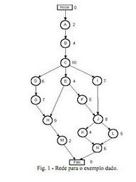
Exemplo: rede (ANN)

Slide 14
CPM – Controle do tempo
Qual a duração (estimada) do projeto?
Resposta: A duração estimada do projeto é igual ao comprimento do caminho mais longo (em tempo de execução) através da rede de projeto.
Esse caminho mais longo é chamado caminho crítico.

Slide 15
CPM – Controle do tempo
Caminho | Comprimento
INÍCIO-A-B-C-D-G-H-M-FIM | 2+4+10+6+7+9+2 = 40 semanas
INÍCIO-A-B-C-D-E-H-M-FIM | 2+4+10+4+9+2 = 31 semanas
INÍCIO-A-B-C-E-F-J-K-N-FIM | 2+4+10+4+5+8+4+6 = 43 semanas
INÍCIO-A-B-C-E-F-J-L-N-FIM | 2+4+10+4+5+8+5+6 = 44 semanas
INÍCIO-A-B-C-I-J-K-N-FIM | 2+4+10+7+8+4+6 = 41 semanas
INÍCIO-A-B-C-I-J-L-N-FIM | 2+4+10+7+8+5+6= 42 semanas
CAMINHO CRÍTICO: INÍCIO-A-B-C-E-F-J-L-N-FIM
DURAÇÃO (ESTIMADA) DO PROJETO = 44 SEMANAS

Slide 16
Método para achar o caminho crítico numa rede
Variáveis
ES (earliest start) = data mais cedo possível que uma atividade pode começar.
EF (earliest finish) = data mais cedo que uma atividade pode acabar.
LS (latest start) =data mais tarde possível que uma atividade pode começar sem comprometer a duração do projeto.
LF (latest finish) = data mais tarde que uma atividade pode acabar sem comprometer a duração do projeto.

Slide 17
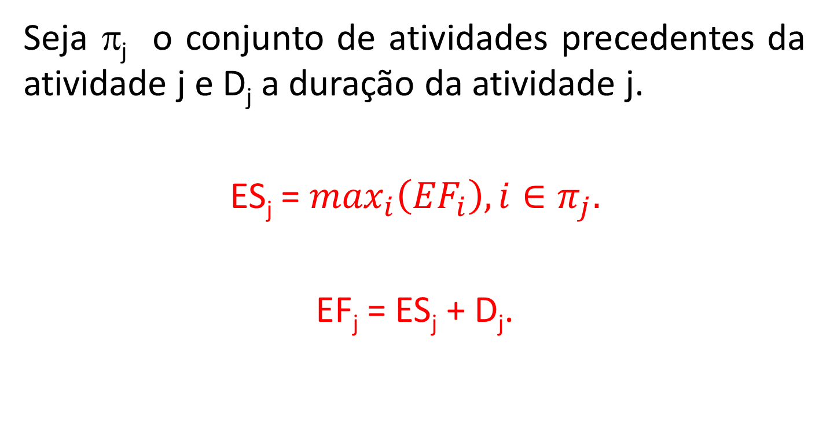
Achando o caminho crítico numa rede
Seja π_{j} o conjunto de atividades precedentes da atividade j e D_{j} a duração da atividade j.
ES_{j} = $\max_{i}\left({EF}_{i}\right), i∈π_{j}.$
EF_{j} = ES_{j} + D_{j}.

Slide 18
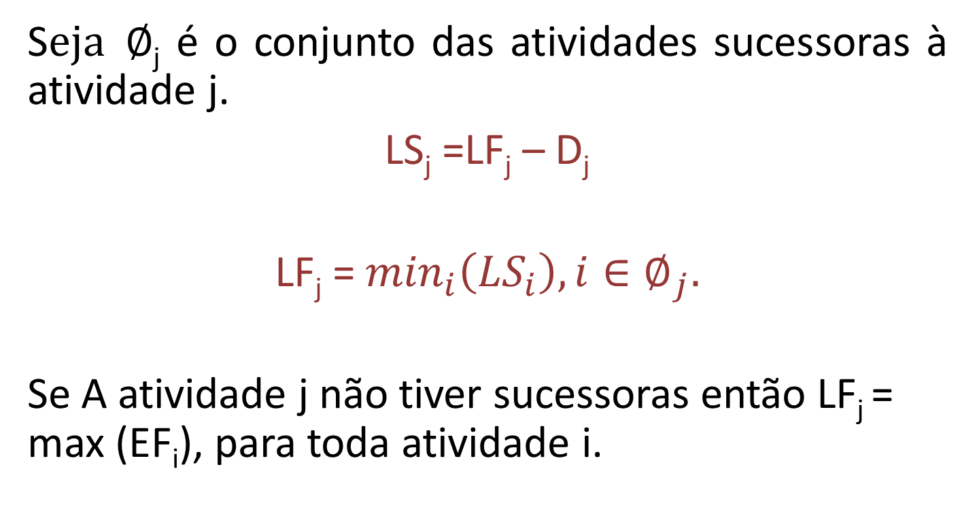
Achando o caminho crítico numa rede
S$eja ∅$_{j} é o conjunto das atividades sucessoras à atividade j.
LS_{j} =LF_{j} – D_{j}
LF_{j} = $\min_{i}\left({LS}_{i}\right), i∈∅_{j}.$
Se A atividade j não tiver sucessoras então LF_{j} = max (EF_{i}), para toda atividade i.

Slide 19
O cálculo de ES é função dos EF’s precedentes, portanto, sua obtenção é realizada calculando os ES’s e EF’s no sentido do nó INÍCIO para o nó FIM. (forward pass).
O cálculo de LF é função dos LS’s sucessores, portanto, sua obtenção é realizada calculando os LS’s e LF’s no sentido do nó FIM para o nó INÍCIO. (backward pass).

Slide 20
Atividade | Atividades precedentes | ES | EF | LS | LF | S
A |  | 0 | 2 | 0 | 2
B | A | 2 | 6 | 2 | 6
C | B | 6 | 16 | 6 | 16
D | C | 16 | 22 | 20 | 26
E | C | 16 | 20 | 16 | 20
F | E | 20 | 25 | 20 | 25
G | D | 22 | 29 | 26 | 33
H | E, G | 29 | 38 | 33 | 42
I | C | 16 | 23 | 18 | 25
J | F, I | 25 | 33 | 25 | 33
K | J | 33 | 37 | 34 | 38
L | J | 33 | 38 | 33 | 38
M | H | 38 | 40 | 42 | 44
N | K, L | 38 | 44 | 38 | 44

Slide 21
A Folga S_{j} para uma atividade j corresponde ao atraso que a atividade j pode sofrer sem comprometer a duração total determinada pelo comprimento do caminho crítico.
S_{j} = LF_{j} – EF_{j} = LS_{j} – ES_{j}

Slide 22
Atividade | Atividades precedentes | ES | EF | LS | LF | S
A |  | 0 | 2 | 0 | 2 | 0
B | A | 2 | 6 | 2 | 6 | 0
C | B | 6 | 16 | 6 | 16 | 0
D | C | 16 | 22 | 20 | 26 | 4
E | C | 16 | 20 | 16 | 20 | 0
F | E | 20 | 25 | 20 | 25 | 0
G | D | 22 | 29 | 26 | 33 | 4
H | E, G | 29 | 38 | 33 | 42 | 4
I | C | 16 | 23 | 18 | 25 | 2
J | F, I | 25 | 33 | 25 | 33 | 0
K | J | 33 | 37 | 34 | 38 | 1
L | J | 33 | 38 | 33 | 38 | 0
M | H | 38 | 40 | 42 | 44 | 4
N | K, L | 38 | 44 | 38 | 44 | 0

Slide 23
As atividades com folga total igual a zero são as chamadas atividades críticas e
formam o chamado caminho crítico.
Qualquer atraso em uma dessas atividades implicará em atraso na duração do
projeto.
As atividades com folga igual a zero são as atividades críticas e formam o caminho crítico.
Qualquer atraso em uma dessas atividades implicará em atraso na duração do projeto.

Slide 24
Modelo CPM – controle de custo
No CPM para cada atividade são feitas duas estimativas:
Duração normal (D_{n}) que tem associado o chamado custo normal (C_{n}).
Duração impactada (D_{i}): é a menor duração em que é possível se fazer a atividade. Está associada ao chamado custo impactado (C_{i}).

Slide 25
Modelo CPM – controle de custo
O postulado básico do modelo CPM é que a relação entre duração/custo normal e duração/custo impactado é linear.
Ex: Uma atividade possui custo normal de R$430.000,00 para ser executada em 8 semanas. Vamos supor que sua duração impactada seja de 6 semanas e custo impactado de R$490.000,00.

Slide 26

Modelo CPM – controle de custo
Custo impactado por semana reduzida = $\frac{490.000,00−430.000,00}{8−6}=30.000,00.$

Slide 28
Suponha que o contrato estipule que o projeto seja concluído em 40 semanas. Quais atividades devem ser impactadas?
Vamos impactar as atividades do caminho crítico que tiverem o menor custo impactado por semana reduzida!

Slide 29
Caminho Crítico: A-B-C-E-F-J-L-N.
Custo total impactado = R$ 140.000,00.

Slide 30
Resolvendo por programação linear
Seja Z o custo total de impacto de atividades. Queremos minimizar Z, sujeito à restrição de que a duração do projeto deve ser menor ou igual ao tempo desejado no contrato do projeto.

Slide 31
Resolvendo por programação linear
Variáveis de decisão do modelo
x_{j} = redução na duração da atividade j em virtude de impactar essa atividade, j = A, B, ..., N.
y_{FIM} = duração do projeto.
y_{j} = momento do início da atividade j (para j = B, C,..., N), dado os valores de x_{A}, x_{B}, ..., x_{N}.

Slide 32
Tratamos o nó FIM como uma atividade de duração nula.
Para cada atividade (B, C, ..., N, FIM) e cada um de seus predecessores imediatos, o horário de início dessa atividade ≥ (horário de início + duração) para esse predecessor imediato.
Duração da atividade j = seu tempo normal - x_{j}

Slide 33
O PPL
Min Z = 100.000x_{A}+50.000X_{B}+...+60.000X_{N}
_{S. A.}
1.Restrições de redução máxima
x_{A} ≤ 1, x_{B} ≤ 2, ..., x_{N} ≤ 3.
2.Restrições de não-negatividade:
x_{A} ≥ 0, x_{B} ≥ 0, ..., x_{N} ≥ 0
y_{B} ≥ 0, y_{C} ≥ 0, ..., Y_{N} ≥ 0 , y_{FIM} ≥ 0.

Slide 34
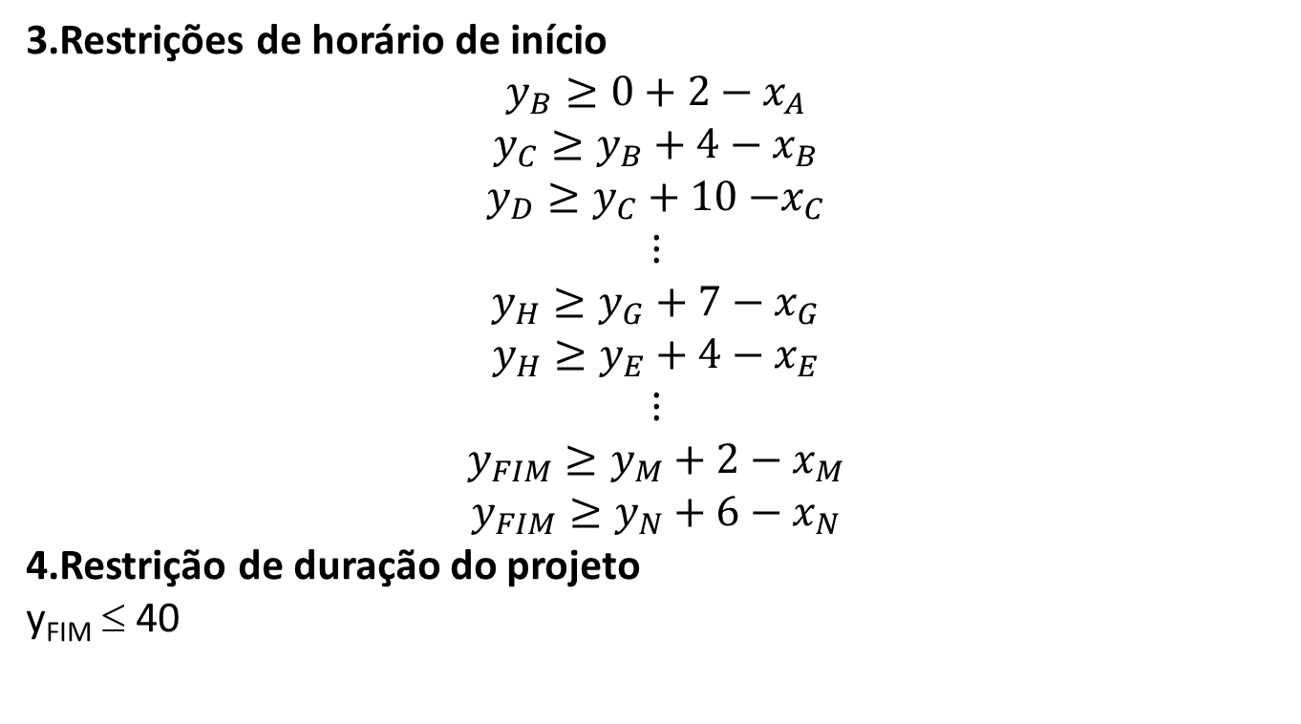
O PPL
3.Restrições de horário de início
$$y_{B}≥0+2−x_{A}$$
$$y_{C}≥y_{B}+4−x_{B}$$
$$y_{D}≥y_{C}+10{−x}_{C}$$
$$⋮$$
$$y_{H}≥y_{G}+7−x_{G}$$
$$y_{H}≥y_{E}+4−x_{E}$$
$$⋮$$
$$y_{FIM}≥y_{M}+2−x_{M}$$
$$y_{FIM}≥y_{N}+6−x_{N}$$
4.Restrição de duração do projeto
y_{FIM} ≤ 40

Slide 35
Metodologia PERT
PERT – modelo probabilístico no qual a duração de cada atividade é uma variável aleatória.
m = estimativa mais provável da duração de uma atividade.
o = estimativa otimista da duração de uma atividade.
p = estimativa pessimista da duração de uma atividade.

Slide 36
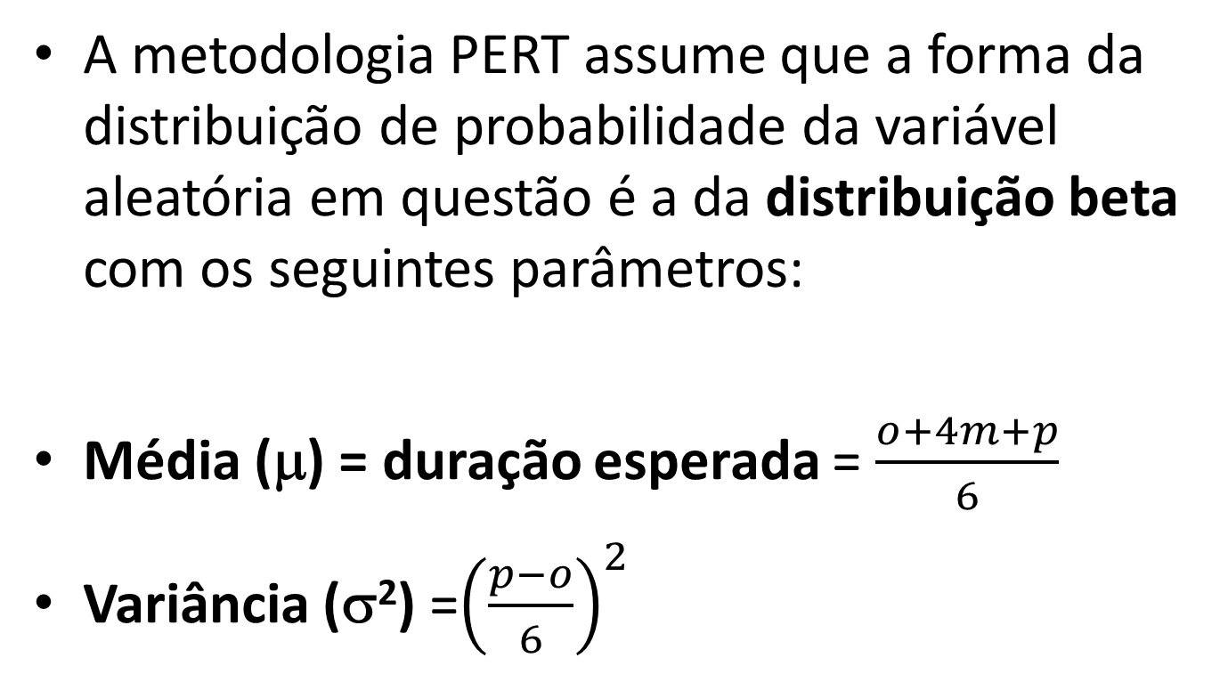
Metodologia PERT
A metodologia PERT assume que a forma da distribuição de probabilidade da variável aleatória em questão é a da distribuição beta com os seguintes parâmetros:
Média (μ) = duração esperada = $\frac{o+4m+p}{6}$
Variância (σ²) =${\left(\frac{p−o}{6}\right)}^{2}$

Slide 37
Atividade | o | m | p | média | Variância
A | 1 | 2 | 3 | 2 | 1/9
B | 2 | 3,5 | 8 | 4 | 1
C | 6 | 9 | 18 | 10 | 4
D | 4 | 5,5 | 10 | 6 | 1
E | 1 | 4,5 | 5 | 4 | 4/9
F | 4 | 4 | 10 | 5 | 1
G | 5 | 6,5 | 11 | 7 | 1
H | 5 | 8 | 17 | 9 | 4
I | 3 | 7,5 | 9 | 7 | 1
J | 3 | 9 | 9 | 8 | 1
K | 4 | 4 | 4 | 4 | 0
L | 1 | 5,5 | 7 | 5 | 1
M | 1 | 2 | 3 | 2 | 1/9
N | 5 | 5,5 | 9 | 6 | 4/9

Slide 38
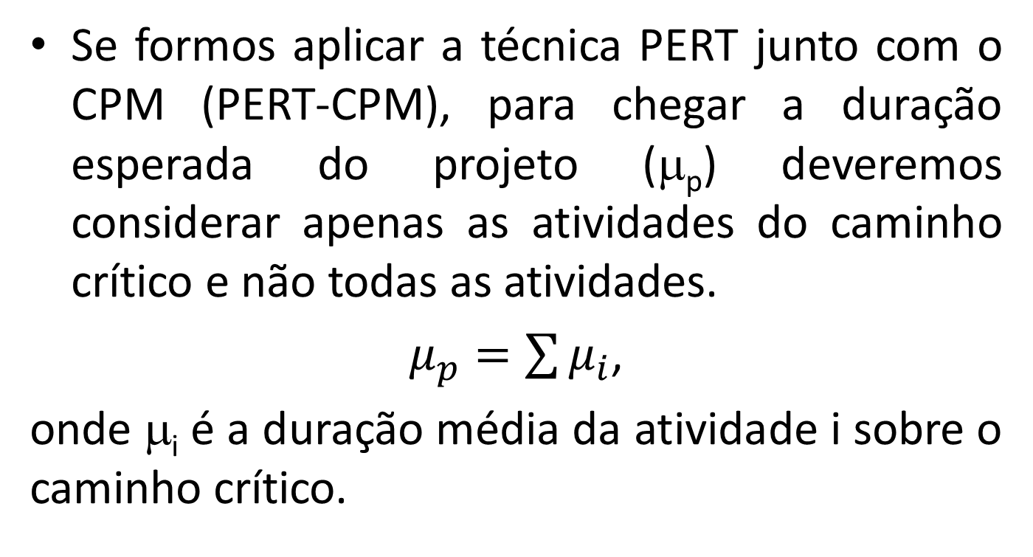
Metodologia PERT
Se formos aplicar a técnica PERT junto com o CPM (PERT-CPM), para chegar a duração esperada do projeto (μ_{p}) deveremos considerar apenas as atividades do caminho crítico e não todas as atividades.
$μ_{p}=\sum{μ_{i}}$,
onde μ_{i} é a duração média da atividade i sobre o caminho crítico.

Slide 39
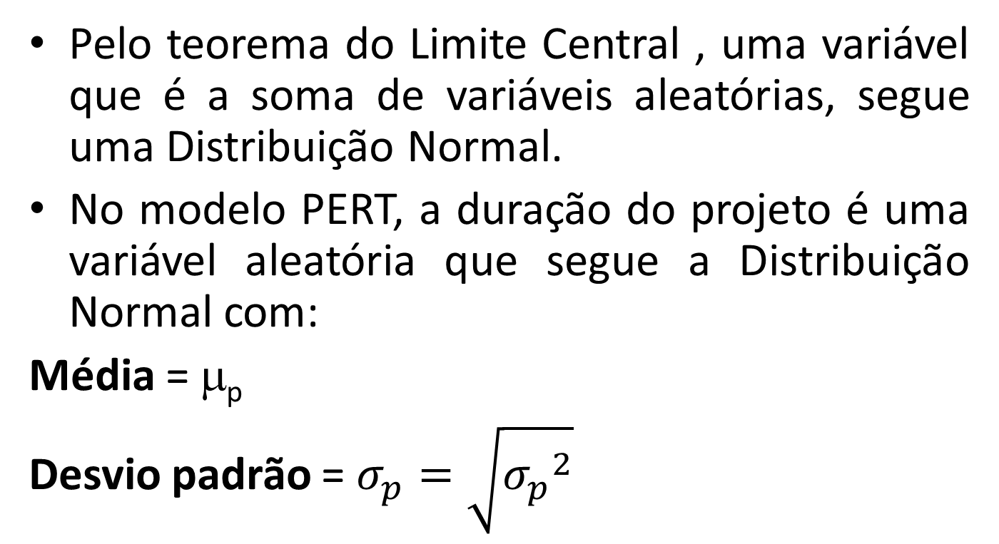
Metodologia PERT
Pelo teorema do Limite Central , uma variável que é a soma de variáveis aleatórias, segue uma Distribuição Normal.
No modelo PERT, a duração do projeto é uma variável aleatória que segue a Distribuição Normal com:
Média = μ_{p}
Desvio padrão = $σ_{p}=\sqrt{{σ_{p}}_{}^{2}}$

Slide 40
Exemplo
No exemplo, o caminho crítico é INÍCIO-A-B-C-E-F-J-L-N-FIM, com μ_{p} = 44 e σ²_{p} = 9.
Qual a probabilidade de completar o projeto em 40 semanas?

Slide 41
Observação
Sempre que existir mais de um caminho crítico com variâncias diferentes, escolhe-se aquele com maior variância.

Slide 42
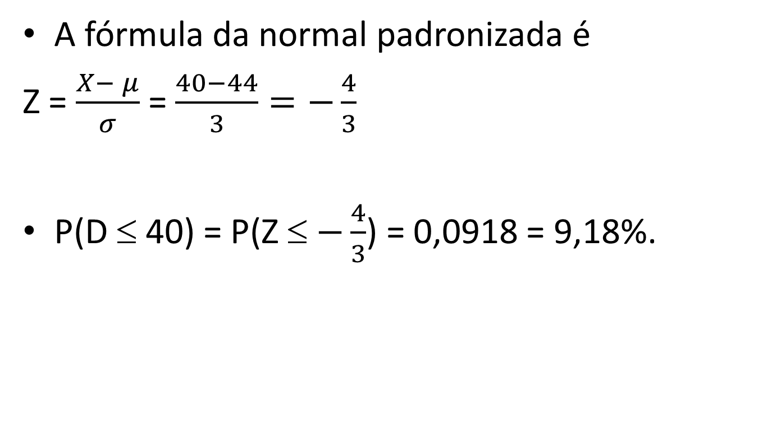
Exemplo
A fórmula da normal padronizada é
Z = $\frac{X− μ}{σ}$ = $\frac{40−44}{3}=−\frac{4}{3}$
P(D ≤ 40) = P(Z ≤ $−\frac{4}{3}$) = 0,0918 = 9,18%.

